Slide 1

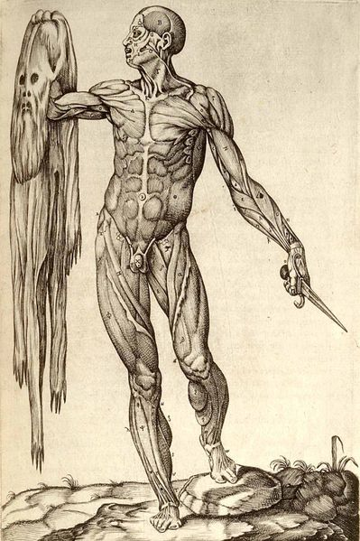
Aktivita 9
KOŽA

Slide 2
gr. koža – DERMA
lat. koža – CUTIS
KOŽA
Pokrýva celé telo
V telesných otvoroch prechádza do sliznice
Hrúbka – u dospelého človeka 1,3 – 15 mm
– najtenšia – na viečkach
– najhrubšia – chodidlá
Plocha – môže zaberať až 2 m², záleží na
veľkosti postavy (priemer 1,5 až 1,9m²)
Váha – približne 3kg – asi 1/10 celkovej
hmotnosti tela

Slide 3
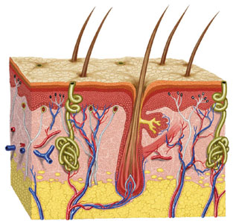
Anatómia kože
1. pokožka
2.zamša
3.podkožné väzivo

Slide 4

CUTIS, DERMA
1. pokožka = EPIDERMA
2. zamša = CORIUM
3. podkožné väzivo = TELA SUBCUTANEA

Slide 5
1. EPIDERMIS - pokožka
- epitel vrstevnatý plochý rohovatejúcí
Skladá sa z vrstiev: 1. stratum basale 2. stratum spinosum

Slide 6
2. DERMIS CORIUM - ZAMŠA
- nachádzajú sa v ňom žľazy, folikuly a zmyslové telieska
Táto publikácia bola podporená zo zdrojov EÚ z ESF

Slide 7
3. HYPODERMIS – PODKOŽIE
tukové tkanivo,
- nachádzajú sa v ňom žľazy, vlasové cibuľky a zmyslové telieska
Táto publikácia bola podporená zo zdrojov EÚ z ESF

Slide 8
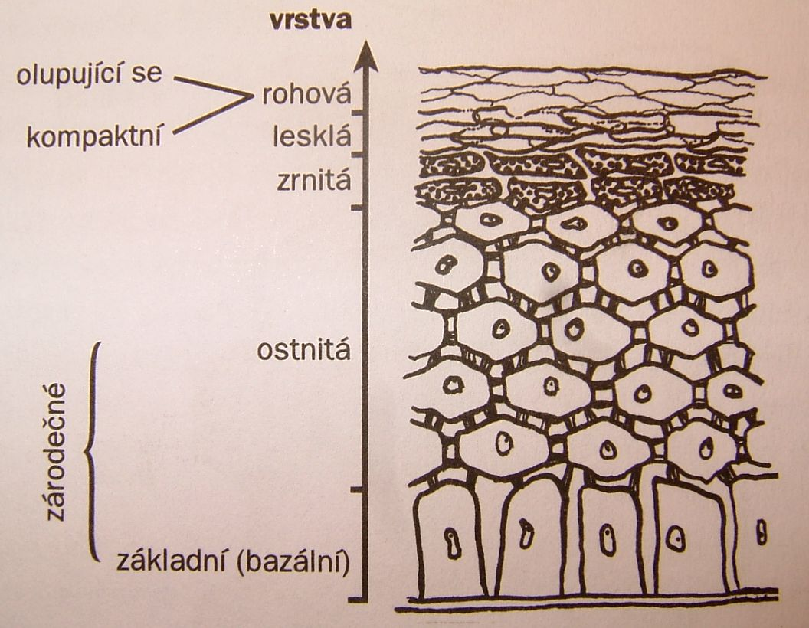

Anatómia pokožky
Str.corneum
Str.lucidum
Str.spinosum
Str.basale

Slide 9
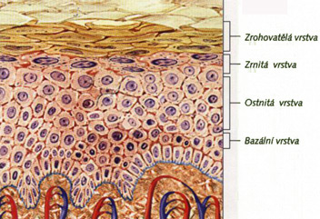

Bunky pokožky
Táto publikácia bola podporená zo zdrojov EÚ z ESF

Slide 10
Vrstvy pokožky
1. Stratum basale = základná vrstva
bunky – zárodočné, valcovitý tvar, obsahujú jadro
- sú kolmo na bazálnu membránu
- pravidelne sa delia a doplňujú vyššie vrstvy
okrem zárodočných buniek sú tu i :
melanocyty
keratinocyty
Langerhansové bunky
Táto publikácia bola podporená zo zdrojov EÚ z ESF

Slide 11
Bazálná membrána
tenká blanka medzi pokožkou a zamšou
je zvlnená - pevnejšie spojenie
- zväčšuje kontaktnú plochu pre tok výživy do zamše a pokožky
výbežky bazálnej membrány
- smerom nahor – papily
- smerom nadol - čapy
Táto publikácia bola podporená zo zdrojov EÚ z ESF

Slide 12
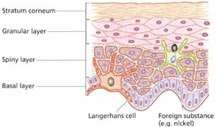
Melanocyt
bunky nervového pôvodu
nepravidelného tvaru s mnohými výbežkami
vytvárajú melanín – farbivo tmavohnedé až čierne
melanín je tvorený pomocou UV svetla
Táto publikácia bola podporená zo zdrojov EÚ z ESF

Slide 13
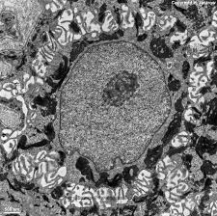
Keratinocyt
bunky ektodermálneho pôvodu
menia svoj tvar so stupňom diferenciace
za 2 až 4 týždne sa bunky odlupujú
Táto publikácia bola podporená zo zdrojov EÚ z ESF

Slide 14
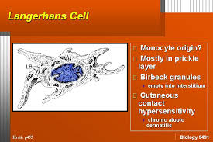
Langerhansove bunky
bunky mezenchymálneho pôvodu
nepravidelného hviezdicovitého tvaru
fagocytujúce a antigen predkládajúce bunky = imunitný systém pokožky

Slide 15

Upevnenie pokožky
pokožka a zamša sú spojené pomocou výbežkov buniek – dezmozómov
dezmozómy zasahujú do zamše a preplietajú sa s retikulárnými vláknami, čo zaručuje pevné spojenie

Slide 16
2.Stratum spinosum = tŕnitá vrstva
bunky – 4-7 radov mnohouhlých buniek
- pospájané dermozómami
- vznik – delením zo zárodočných
buniek
- čím sú bližšie k povrchu – tým sú
plochšie
Táto publikácia bola podporená zo zdrojov EÚ z ESF

Slide 17
zárodočné vrstvy pokožky
stratum basale
stratum spinosum
majú schopnosť tvoriť nové bunky
bunky sa posúvajú na povrch kože
zaisťuje to trvalú obnovu pokožky

Slide 18
Keratín
hydrofóbna = vodu odpudzujúca látka
bielkovina odolná voči chemickým a fyzikálnym vplyvom
poskytuje bunkám a pokožke odolnosť
Táto publikácia bola podporená zo zdrojov EÚ z ESF

Slide 19
Keratinizácia
proces rohovatenia povrchových vrstiev epidermis a niektorých kožných adnex
bunky sú vyplňované keratínom a postupne odumierajú
zrohovatelé bunky sa odlupujú a odpadávajú od kožného povrchu
denná strata rohoviny je 6 - 14 gramov
tvorba nových buniek sa počas pribúdania rokov človeka zpomaľuje a ich tvorba ubúda – prirodzené starnutie kože
premena buniek od základnej vrstvy až po rohovú vrstvu trvá 28-30 dní
Táto publikácia bola podporená zo zdrojov EÚ z ESF

Slide 20
Výživa pokožky
v pokožke nie sú krvné ani lymfatické cievy – prísun živin a odsun produktov látkovej premeny – je sprostredkované iba tkanivovým mokom
deje sa to cez medzibunkové štrbiny

Slide 21
2.ZAMŠA - corium dermis
najhrubšia časť kože
prejavujú sa v nej prvé príznaky starnutia –
z kozmetického hľadiska najvýznamnejšia časť kože
Táto publikácia bola podporená zo zdrojov EÚ z ESF

Slide 22
Z histologického hľadiska delíme zamšu na:
- papilárna časť – papily z nej zasahujú do
pokožky – pevný spoj
oboch častí
- časť retikulárna tvorená prevážne
vláknami
- vlákna prebiehajú rovnobežne
s povrchom, menej často šikmo a kolmo
- sú tu i cievy, nervy, bunečné elementy
- časť tvorená kožnými adnexami
- mazové a potné žľazy, vlasy a korene nechtov
Táto publikácia bola podporená zo zdrojov EÚ z ESF

Slide 23
Vlastná základná hmota zamše
- komplex látok, medzi nimi má veľký podiel kyselina
hyaluronová
- vazivová vlákna, veľké množstvo vody, minerálne soli,
krvné bielkoviny a glukóza
- podmieňuje napatie kože
- význam pre transport výživných a rozpadových látok
- vlákna sa podieľajú na zadržiavaní vody v zamši – úloha
pri procese starnutia a ochabovaní kože
- ochabnutie – z procesu biologického starnutia a
predčasného starnutia /UV svetlo/
Táto publikácia bola podporená zo zdrojov EÚ z ESF

Slide 24
Väzivové vlákna
- podstata pevnosti a pružnosti kože
- delíme ich na :
- kolagénne vlákna
- elastické vlákna
- retikulárne vlákna
Táto publikácia bola podporená zo zdrojov EÚ z ESF

Slide 25
Kolagénne vlákna
skládajú sa z 3 povrazcov, medzi nimi je zadržovaná voda
zaisťujú pevnosť a hydratáciu kože
Táto publikácia bola podporená zo zdrojov EÚ z ESF

Slide 26
Elastické vlákna
sú usporiadané v smere štiepiteľnosti kože
podieľajú sa na pevnosti a pružnosti kože
Táto publikácia bola podporená zo zdrojov EÚ z ESF

Slide 27
Retikulárne vlákna
sieťovo usporiadané, tvoria retikulárnu sieťovinu

Slide 28
3.Podkožné vazivo – tela subcutanea
najhlbšia vrstva kože
tvorená riedkym vazivom, ktoré obsahujú tukové bunky – možu vytvoriť tukové vankúšiky
obsahujú – potné žľazy, vlasové cibuľky, tepny, žily, lymfatické cievy a nervové vlákna – sú v jej vrchnej časti
umožňuje lepšiu pohyblivosť kože proti hlbším štrukturám /svalom, šlachiam, kostiam, kĺbom /
chrání hlbšie uložené orgány proti mechanickému poškodeniu
Táto publikácia bola podporená zo zdrojov EÚ z ESF

Slide 29
Ochranný plášť kože
označuje sa i ako „línia prvého kontaktu“ alebo „prvá kožná bariéra“
na pokožku sú vylučované pot a maz, ktoré vytvoria na povrchu pokožky hydrolipidový film
maz a pot sú ale vzájomne sa odpudzujúce látky a tak na ich zmiešanie sú ešte potrebné iné chemické látky - emulgátory
Táto publikácia bola podporená zo zdrojov EÚ z ESF

Slide 30
Kyslé hodnoty_________Alkalické hodnoty
neutrálna
___________________________________
1 2 3 4 5 6 7 8 9 10 11 12 13
V rozmedzí pH 4,5 - 5,5 je rohová vrstva fyzikálne i chemicky najstabilnejšia

Slide 31
Význam kožného filmu
- ochraňuje kožu proti chemickým
vplyvom
- dodáva pokožke mäkkosť a vláčnosť,
matný a celistvý vzhľad
- zabraňuje rozmnožovaniu
mikroorganizmov na povrchu kože
- zabraňuje vyplavovaniu hydrofilných
komplexov z pokožky
Táto publikácia bola podporená zo zdrojov EÚ z ESF

Slide 32

kožné nervy
patria k mozgovomiešnemu a vegetatívnemu systému
A/ mozgomiešne nervy
- tvoria v kóriu spleť senzitívnych
nervov s myelinovými pošvami
- inervujú okolité vrstvy a rozptyľujú
sa v stále jemnejšie vlákna,tie
prenikajú do pokožky
- sprostredkovávajú vnímanie hmatu, tepla,
chladu a bolesti
Táto publikácia bola podporená zo zdrojov EÚ z ESF

Slide 33
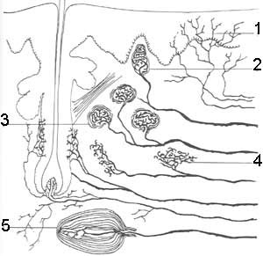
Nervové receptory
Nervové zakončenia
Krauseovo
teliesko
Meisnerovo teliesko
Ruffiniho teliesko
Paciniovo
teliesko
Táto publikácia bola podporená zo zdrojov EÚ z ESF

Slide 34
B/ vlákna vegetatívne
- vytvárajú hustú spleť, ktorá obopína
orgány s rôznymi funkciami
- autonómny vegetatívny nervový
systém (sympatikus a
parasympatikus) obstaráva hladké
svaly, cievy, žľazy, ...
- je mediátorom i dvoch významných,
iba pre kožu vlastných pocitov
šteklenie a svrbenie
Táto publikácia bola podporená zo zdrojov EÚ z ESF

Slide 35

C. zmyslové telieska
1. nervové zakončenia –
vnímanie tepla a bolesti 2. Meissnerove a Krausove –
vnímanie dotyku
3. Vater-Pacciniho a Ruffiniho –
vnímanie tlaku

Slide 36
Kožné cievy
koža je zásobená krvou arteriovenóznym systémom, ktorý je tvorený cievami rôzneho kalibru
vzhľadom k veľkej pravdepodobnosti zranenia kože priesvit ciev je až na niektoré miesta veľmi malý
základnou funkciou cievneho systému kože je výživa a termoregulačná funkcia
Táto publikácia bola podporená zo zdrojov EÚ z ESF

Slide 37
Lymfatické cievy
tvoria významnú súčasť imunitného systému
zodpovedajú za zber a odplavovanie odpadových a toxických látok z telesných tkanív
za normálnych okolností preteká lymfatickým systémom denne 4 l tekutín
lymfatický systém sa delí na povrchový a hlboký
tok lymfy je jednosmerný, na rozdiel od krvného obehu nie je stimulovaný srdcom
Táto publikácia bola podporená zo zdrojov EÚ z ESF

Slide 38
nedostatok pohybu, jednostranná záťaž, ochablosť svalov a podkožného tkaniva sú najčastejšou príčinou nedostatočného odvádzania lymfy a hromadenia škodlivých látok
Táto publikácia bola podporená zo zdrojov EÚ z ESF

Slide 39
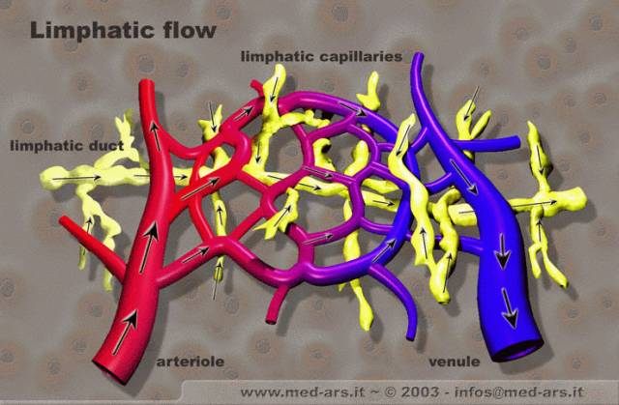
Lymfatický systém
Táto publikácia bola podporená zo zdrojov EÚ z ESF

Slide 40
Prídavné orgány kože
umiestnené hlavne v koriu
delenie : potné žľazy
mazové žľazy
vlasy
chlpy
nechty
Táto publikácia bola podporená zo zdrojov EÚ z ESF

Slide 41
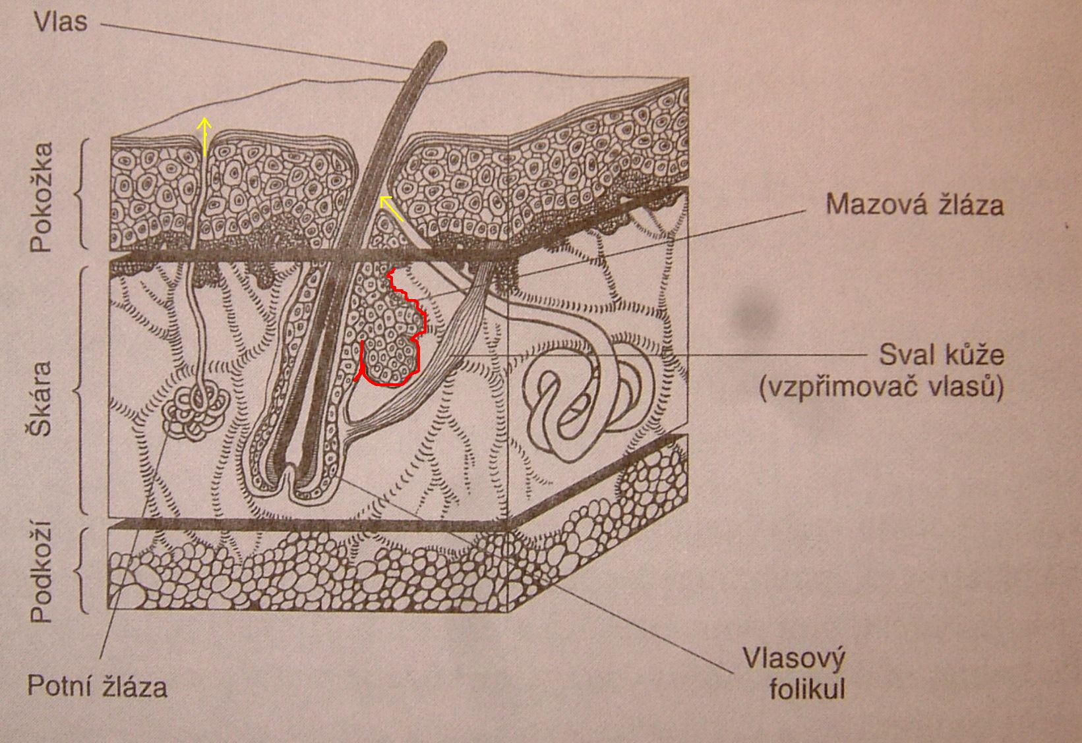
Veľká a malá potná žľaza
Táto publikácia bola podporená zo zdrojov EÚ z ESF

Slide 42
Mazové žľazy
nachádzajú sa v celej koži tela v hornej časti coria
rozloženie je nerovnomerné
nenachádzajú sa na dlaniach a na stupajach nôh – preto tieto časti kože často praskajú
mazové žľazy väčšinou ústia do vlasového folikulu – sú hlavne v ochlpených miestach tela
Táto publikácia bola podporená zo zdrojov EÚ z ESF

Slide 43
Seborrhoická predilekčná lokalizácia
- stredná časť tváre
- horná polovica chrbta
- oblasť nad hrudnou kosťou
mazové žľazy vylučujú sekrét nazývaný maz - SEBUM
denne si ho vytvoria asi 2 gramy
Táto publikácia bola podporená zo zdrojov EÚ z ESF

Slide 44
Produkcia kožného mazu
je závislá na vrodených faktoroch riadiacich premenu tukov v organizme
faktoroch hormonálnych, nervových a v nemalej miere i na veku
rozptyl mazu na kožnom povrchu závisí od jeho zloženia, množstva, teploty a kvality povrchu kože
Táto publikácia bola podporená zo zdrojov EÚ z ESF

Slide 45
Keratinizované adnexa
Vlasy – capilli
Chlpy – pili
Riasy – cilie
Obočie – supracilie
Vyrastajú z vlasového vačku – vlasového folikulu, ktorý je uložený v coriu
Táto publikácia bola podporená zo zdrojov EÚ z ESF

Slide 46
Vlas
skladá sa z: - koreňovej časti
- voľnej časti
KOREŇOVÁ časť
- tvorí ju folikul, ktorý je pokračovaním pokožky a ústia do neho vývody mazových žliaz
- na spodnej časti folikulu je vlasová cibuľka,
jej úlohou je vyživovať vlas
- koreň vlasu obaľujú epitelové a väzivové obaly
Táto publikácia bola podporená zo zdrojov EÚ z ESF

Slide 47
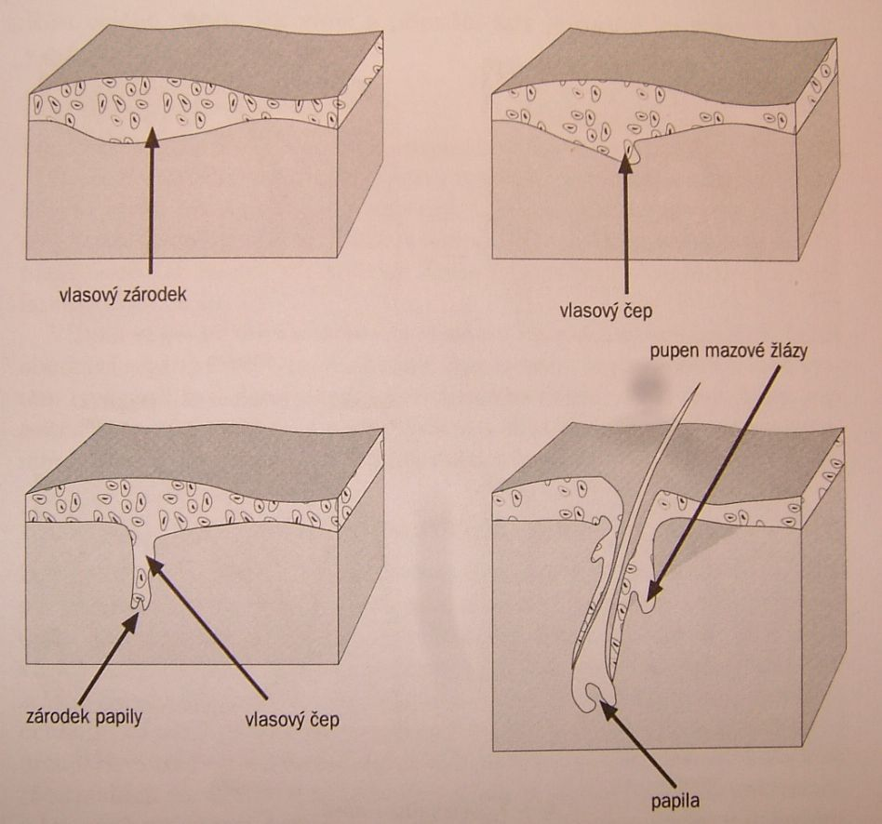
Zárodočný vývoj vlasového folikulu
Táto publikácia bola podporená zo zdrojov EÚ z ESF

Slide 48
Voľná časť vlasu
- vystupuje šikmo z kože
- na vnútornej strane je tenký hladký
sval – vzpriamovač vlasu
- jeden jeho koniec sa upína do vlasového koreňa, druhý do kože
- keď sa stiahne, napr. pri strachu
vznikne tzv.“husia koža“
Táto publikácia bola podporená zo zdrojov EÚ z ESF

Slide 49
Prierez vlasu
Kutikula – povrchová blanka z jemných šupiniek
– ochraňuje vlas pred vonkajšími vplyvmi
– má význam pre pevnosť a pružnosť vlasu
Kôra - v nej je uložený vlasový pigment melanín -
        dodáva vlasom farbu
Dreň – je iba v podkožnej časti vlasu – silné chlpy majú dreň po celej svojej dĺžke – vlasy na hlave majú dreň iba niekoľko mm
dlhú a ďalej sú iba zbytky dreňovej dutiny
Táto publikácia bola podporená zo zdrojov EÚ z ESF

Slide 50
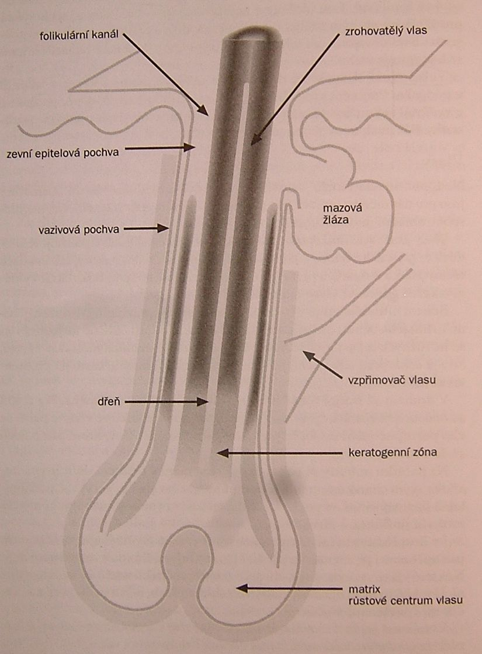
Táto publikácia bola podporená zo zdrojov EÚ z ESF
Mikroštruktúra vlasu

Slide 51
Druhy vlasov
Lanugo
Vlasy krátke
Vlasy dlhé
Táto publikácia bola podporená zo zdrojov EÚ z ESF

Slide 52
Lanugo
- jemné vlásky, krátke, slabo
pigmentované bez drene
- vznikajú behom vnútromaternicového
vývoja plodu
Táto publikácia bola podporená zo zdrojov EÚ z ESF

Slide 53
Vlasy krátke
- patria sem riasy, obočie, chlpy vo zvukovodoch a v nose
- sú silné a tmavšie
- v starobe hrubnú a rastú do dĺžky
Táto publikácia bola podporená zo zdrojov EÚ z ESF

Slide 54
Vlasy dlhé
- sú to vlasy na hlave, ochlpenie ohanbia, v podpazuší, fúzy a kotlety
- vlas rastie rýchlosťou 1,5 až 2 cm za mesiac, v mladosti rastie rýchlejšie, denne sa vymení až 100 vlasov
Táto publikácia bola podporená zo zdrojov EÚ z ESF

Slide 55
Fázy rastu vlasov
1. Fáza anagénna
- vlas rastie, dreň je zachovaná
- táto fáza trvá 2 – 7 rokov
2. Fáza katagénna
- rast vlasu sa zastaví, cibuľka
odumiera
- táto fáza trvá 7 dní
3. Fáza telogénna
- odumretá cibuľka sa dostáva k povrchu pokožky
až nakoniec vypadne
- táto fáza trvá 6 – 8 týždňov
Táto publikácia bola podporená zo zdrojov EÚ z ESF

Slide 56

Necht = unguis
je kožným adnexom, ktorý vzniká rohovatením – keratinizáciou
- chráni konce posledných článkov
prstov
- zvyšuje dotykovú citlivosť
- uľahčuje zachytávanie malých
predmetov
necht sa nachádza na poslednom článku prstu nad okosticou
Táto publikácia bola podporená zo zdrojov EÚ z ESF

Slide 57
Časti nechtu
Matrix
Lunula
Kutikula
Hyponychium
Eponychium
Voľný okraj nechtu
Paronychium
Nechtové ložko
Táto publikácia bola podporená zo zdrojov EÚ z ESF

Slide 58
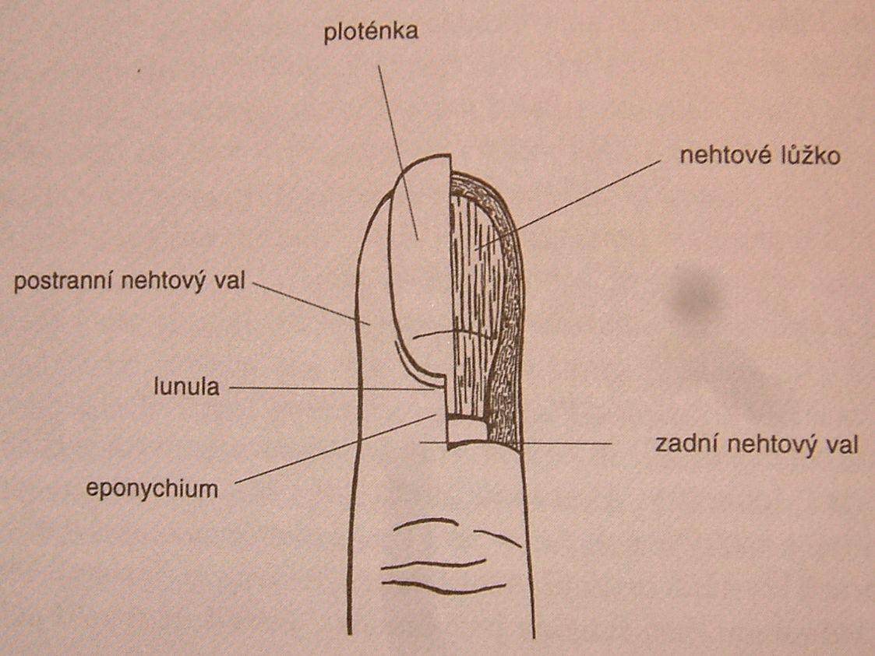
Prierez odokrytým nechtom
Táto publikácia bola podporená zo zdrojov EÚ z ESF

Slide 59
Ochrana proti chemickým vplyvom
kožný film zaručuje výbornú ochranu proti chemickým vplyvom:
– neutralizačnou schopnosťou kože
– bobtnavosťou
– odolnosťou keratínu proti alkáliám
- je potreba si uvedomiť, že umývaním sa ochranný film kože narušuje a obnoví sa až za 1 – 2 hodiny, na celom tele i po 5 hodinách
Táto publikácia bola podporená zo zdrojov EÚ z ESF

Slide 60
Ochrana proti vplyvom slnečného žiarenia
proti UV žiareniu chráni kožu:
– rohová vrstva
– melanín
- rohová vrstva pri väčšej intenzite slnečného žiarenia hrubne, vzniká tzv. „svetelný mozoľ“ a chráni kožu zadržaním UV žiarenia
- melanín sa tvorí v melanocytoch pri slnení
- melanín pohlcuje UV žiarenie a mení ho na neškodné infračervené žiarenie
Táto publikácia bola podporená zo zdrojov EÚ z ESF

Slide 61
tvorbu melanínu okrem žiarenia ovplyvňuje veľa ďalších faktorov:
– genetické
– rasové
– hormonálne
– metabolické
- zvlhčenie a nabobtnanie pokožky napr. pri kúpaní zvyšuje citlivosť na žiarenie až 10krát
Táto publikácia bola podporená zo zdrojov EÚ z ESF

Slide 62
prekrvenie
- mení sa podľa impulzov vegetatívneho
nervstva
- pri vysokej teplote okolia, alebo pri
zvýšenej telesnej teplote sa kapiláry
rozširujú, preteká nimi viac krvi, koža
je červená, teplá a odovzdáva viac tepla do
okolia – tým sa organizmus ochladzuje
- naopak v chlade sa kapiláry zužujú, prietok krvi sa
zmenšuje a výdaj tepla kožou je znížený
Táto publikácia bola podporená zo zdrojov EÚ z ESF

Slide 63
potenie
- pri zvýšení teploty prostredia alebo
organizmu sa zvyšuje vylučovanie potu,
tým sa ochladzuje koža i organizmus
kožný maz
- premasťuje kožný povrch lipidovým filmom –
má to význam hlavne pri vlhkom chlade
tuková vrstva
- tuk je zlý vodič tepla – tým pomáha izolovať svalstvo,
kosti, vnútorné orgány
keratín
- je zlým vodičom tepla,ale iba ak je suchý, ak naboptná, túto
vlastnosť stráca – vlhký chlad preto znášame horšie ako suchý
ochlpenie
- medzi vlasmi a chlpmi sa udržuje vrstvička vzduchu – izoluje kožu od vonkajšieho prostredia
Táto publikácia bola podporená zo zdrojov EÚ z ESF

Slide 64
3.Zmyslová funkcia
v koži sú špecializované telieska pre:
– tlak / hmat /
– chlad
– teplo
– bolesť
telieska tieto vnemy registrujú a vedú ich ďalej dostredivými nervovými vláknami do mozgových a miechových centier, tie umožňujú ich vnímanie a lokalizáciu
Táto publikácia bola podporená zo zdrojov EÚ z ESF

Slide 65
RECEPTORY
receptory bolesti sú nervové zakončenia
receptory tlaku sú Meissnerovo – Paciniho telieska, sú to hmatové receptory zachytávajúce ľahký tlak
receptory tepla Ruffiniho telieska pri teplote 30 – 40⁰C, pri teplote nad 40⁰C sa znovu podráždia a reagujú telieska na chlad, čo sa prejavuje začiatočným pocitom chladu v horúcom kúpeli
receptory chladu Krausove telieska reagujú najviac pri teplote 25⁰C
Táto publikácia bola podporená zo zdrojov EÚ z ESF

Slide 66
Nervové receptory
voľné zakončenia nervové
teliesko Krauseovo
teliesko Meisnerovo
teliesko Ruffiniho
teliesko Paciniovo
Táto publikácia bola podporená zo zdrojov EÚ z ESF

Slide 67
4.Sekrečná činnosť kože
hlavnými produktmi kože sú:
1. maz
2. pot
3. keratín
4. melanín
Táto publikácia bola podporená zo zdrojov EÚ z ESF

Slide 68
7. Respiračná činnosť kože
koža sa zúčastňuje v malej miere i dýchania, nastáva výmena dýchacích plynov – kyslíka a oxidu uhličitého
Táto publikácia bola podporená zo zdrojov EÚ z ESF

Slide 69
Ďakujem Vám za pozornosť
Táto publikácia bola podporená zo zdrojov EÚ z ESF

